Slide 1
Principát a Dominát

Slide 2
Počas tohto obdobia sa vystriedalo niekoľko dynastií:
Júliovsko-Klaudiovská
Flaviovská
Dynastia adoptovaných cisárov
Dynastia Severovcov
Dynastia vojenských cisárov

Slide 3
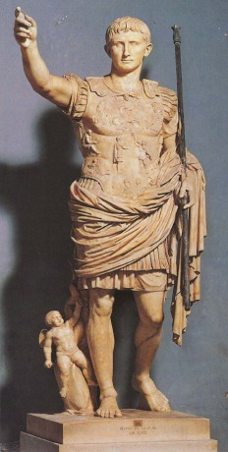
Principát (27 pr.n.l. - 284 n.l.)
je obdobie po zmene rímskej republiky na rímske cisárstvo
zdanlivo zachované republikánske zriadenie, ale rozhodujúcu moc mal rímsky cisár, ktorý vystupoval ako princeps inter pares (prvý medzi seberovnými)
Principát vytvoril Octavianus Augustus

Slide 4
Octavianus sa premenuje na Augusta (tzn.: vznešený)
bol to obratný politik, diplomat
mal všetku moc vo vlastných rukách - vojenská, súdna, aj správna
jeho hl. oporou bolo vojsko
vzniká pretoriánská garda – císárová ochranka, ktorá mala prístup do mesta
Rím rozdelil pre lepší správu na provincie: cisárske/senátne podľa toho kto ich spravoval

Slide 5
v tom období zo severu útočia Germáni (utekajú pred Hunmi), preto dáva časť légií na hranice Rímskej ríše
Arminius roku 9 n. l. porazil 3 rímske légie v bitke u Teutoburského lesa, tým sa posúva hranica Ríma viac na juh,
nový systém nástupníctva: nástupcu určuje cisár

Slide 6
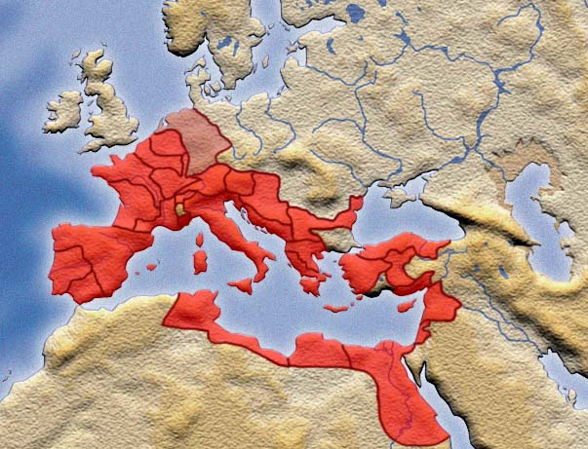
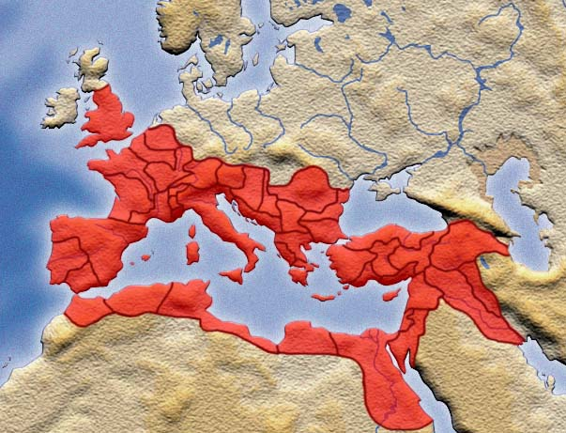
r. 14 Octavian Augustus
r. 116 Trajan – najväčší rozmach územia

Slide 7
Juliovsko – Klaudiovská dynastia
Tiberius – šetril, bol krutý a prísny
Caligula - ponižoval senátorov, všetkých prenasledoval, bol zvrhlý
Claudius - pripojil časť Británie, otrávila ho manželka Agrippa aby dosadila syna Nera
Nero – šialenec, myslel si že je najväčší umelec, podpálil Rím, všetkých prenasledoval

Slide 8
Fláviovskí cisári
Titus Flavius Vespasianus a jeho syn Titus
Stabilizácia Ríma, potlačenie povstana Židov, pripojenie provincie Judea k Rímu
Výstavba kolosea. Vláda dobrých cisárov
Adoptívni cisári
Nerva a adoptívny syn Traján
Traján – výborný vojvodca, pripojil k Rímu Tráciu ( Rumunsko) a za jeho vlády bol Rím najväčší

Slide 9
Limes Romanus
Traján začal stavať rímsku hranicu, opevnenie, ktoré malo zabrániť prieniku Germánov do rímskeho územia.
Hadrián - - Hadriánov val
Antonius Pius – jeden z najlepších cisárov, nerobil reformy, nebojoval, relatívny pokoj

Slide 10
Marcus Aurélius

Slide 11
Dominát (284n.l. - 476 n. l.)
štátna forma utvorená Diokleciánovými reformami, ktoré zavŕšil Konštantín I. Veľký
Dominus et deus - pán a boh
bolo to obdobie úpadku, kedy impérium striedalo dobré obdobia zo zlými.
toho využívali obyvatelia provincií snažili sa osamostatniť, preto vznikalo množstvo povstaní a taktiež sa množili nájazdy barbarov na hranice.

Slide 12
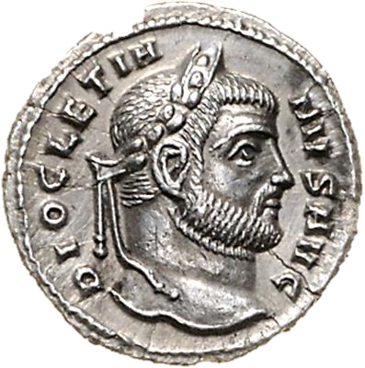
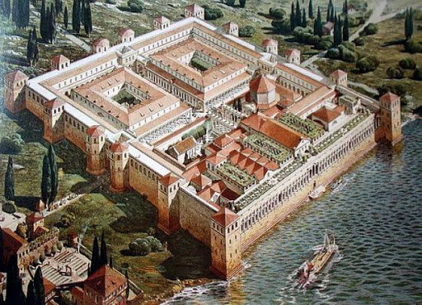
tým upadal obchod a hospodárstvo krajiny
v tomto období taktiež rastie význam kresťanstva
Jeho vila v Splite

Slide 13
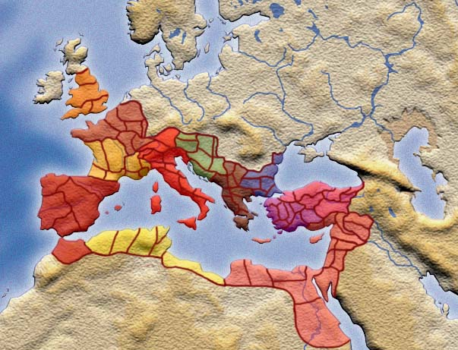
Dioklecián prísne oddelil vojenskú a civilnú správu provincií, ako to bolo v predchádzajúcom období
namiesto trojstupňovej štátnej správy zaviedol päťstupňovú štátnu správu: cisár – prefektúra (4) – diecéza (12) – provincie (viac ako sto) – mesto
r. 305 Dioklecián – rozdrobenosť ríše

Slide 14
Ďakujem za pozornosť

